Slide 1
随机信号分析基础
第5章习题讲解
四川大学电子信息学院

Slide 2
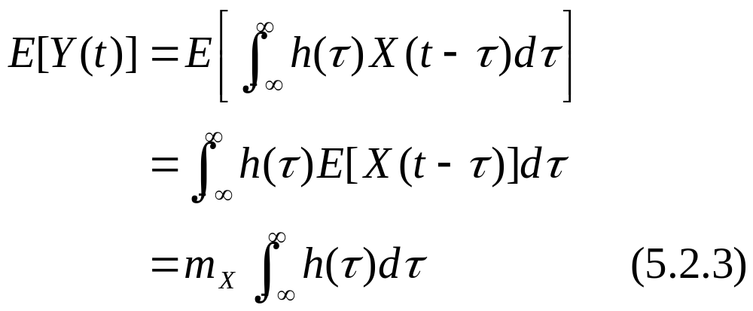
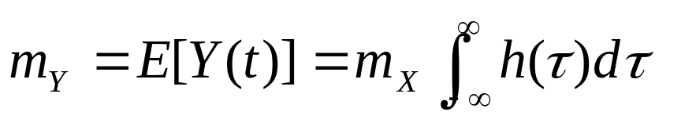
5.8 解：由题可知，要求系统输出过程的均值：
5.2.1.2（1）系统输出的均值
设X(t)是有界的平稳过程，其均值为m_{X}，则
显然， 是与时间无关的常数。

Slide 3
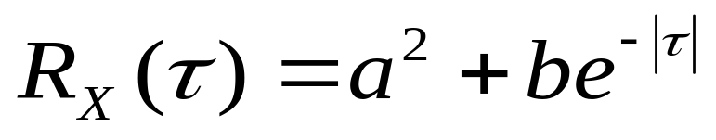
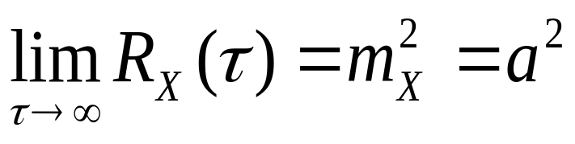
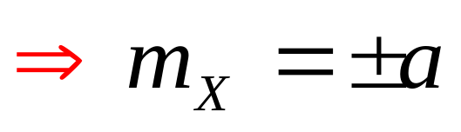
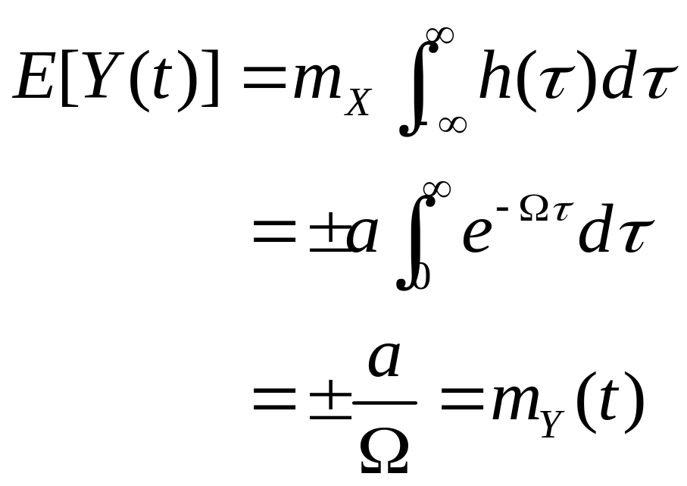
首先计算系统输入过程均值
已知有关系式：

Slide 4
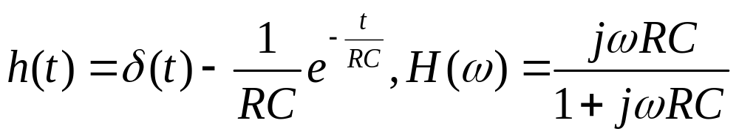
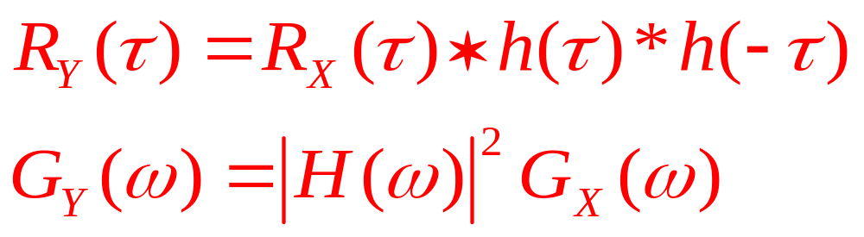
5.11 要求的是输出的自相关函数
系统所示的传函为：
为求得输出的自相关函数，分别从时域和频域可得两种方法。

Slide 5
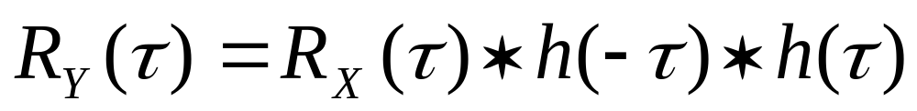
5.11 从时域角度
5.2.1.2（2）系统输出的自相关函数
若随机输入过程X(t)是宽平稳的，那么线性时不变系统的输出过程Y(t)也是宽平稳的随机过程。实际上，对于严平稳随机过程结论同样也成立。若输入是各态经历过程，输出也将是各态经历过程。

Slide 6
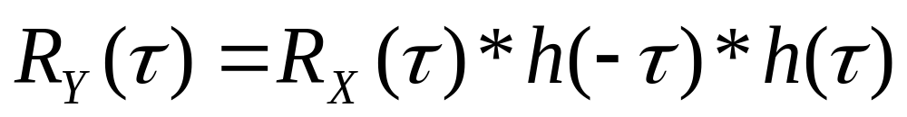
5.11 从频域角度
5.2.2.1．系统输出的功率谱密度
若输入随机过程X(t)为平稳过程，则输出的自相关函数为：
利用傅立叶变换，可得输出的功率谱密度
式中H(ω)是系统的传输函数，其模（绝对值）的平方∣H(ω)∣²称之为系统的功率传输函数。

Slide 7
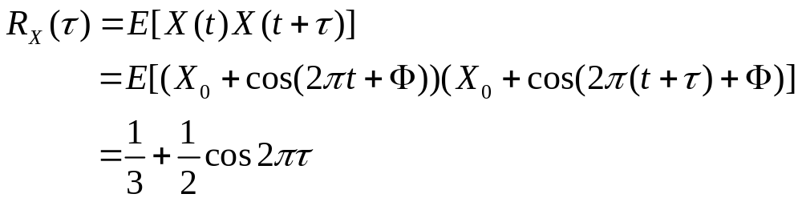
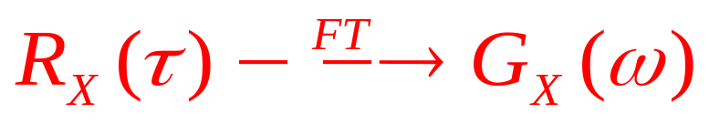
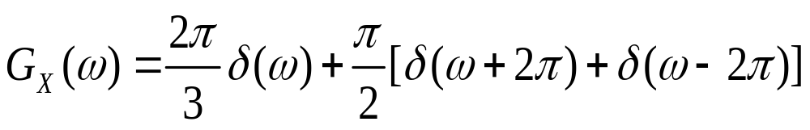
5.11 解：先求出输入电压的自相关函数
所以输入的功率谱密度：

Slide 9
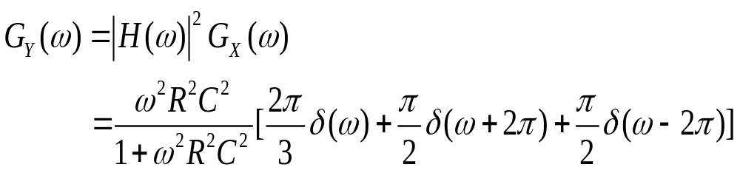
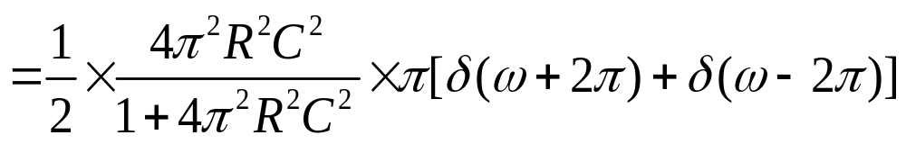
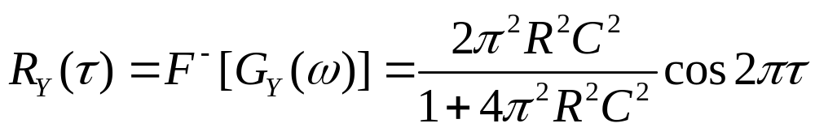
从计算复杂度考虑，我们从频域的角度来计算输出的自相关函数

Slide 10
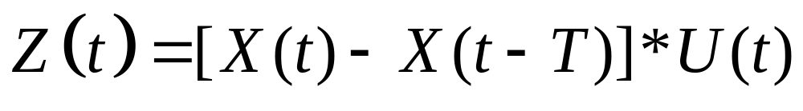
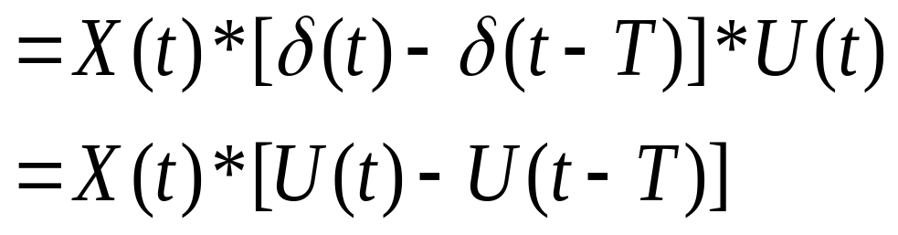
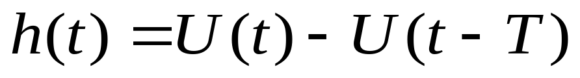
5.16 解：要求传输函数和输出Z(t)的均方值，由系统图可知：
所以传函为：

Slide 11
（2）解：

Slide 12
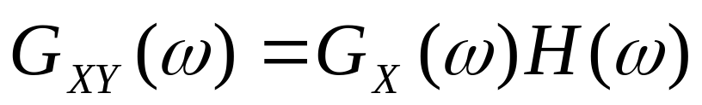
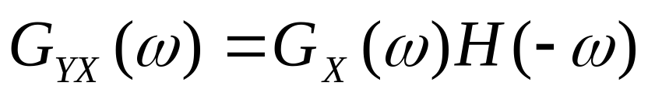
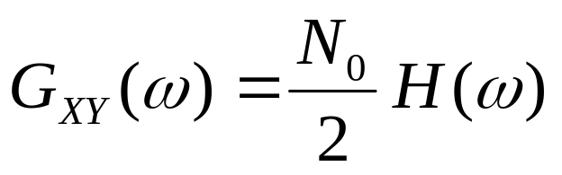
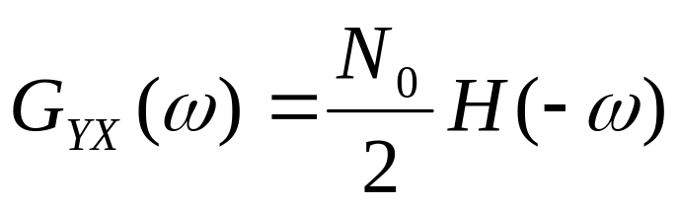
5.18 解：要求互功率谱密度
5.2.2.2． 系统输入与输出之间的互谱密度
若输入随机信号为白噪声过程，其Gx(ω)=N₀/2，则有
因此当系统性能未知时：若能设法得到互谱密度，就可由式(5.2.42)确定线性系统的的传输函数。

Slide 13
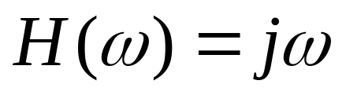
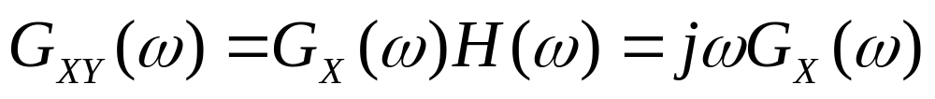
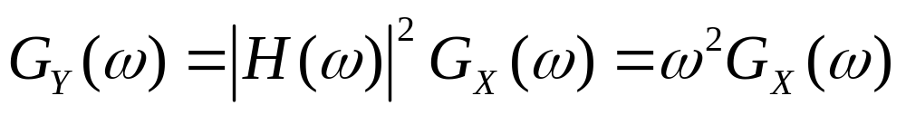
已知微分器传递函数为
所以：

Slide 14
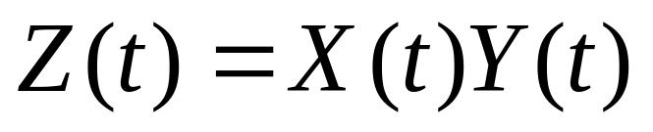
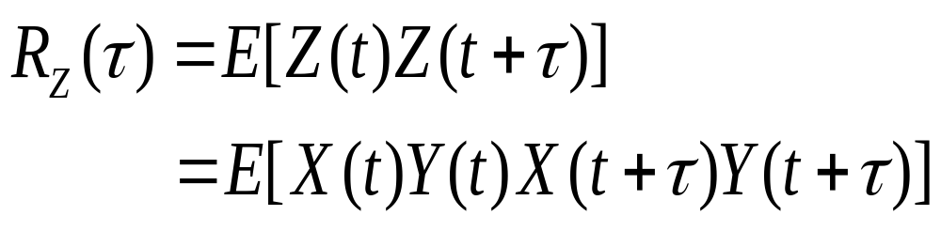
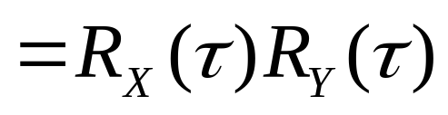
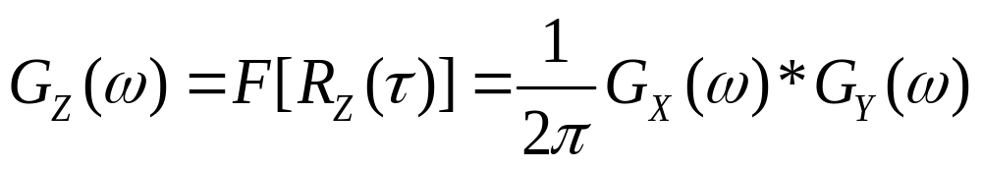
5.23 解：要求自相关函数和功率谱密度
由图可知：
由维纳辛钦定理可得：

Slide 15
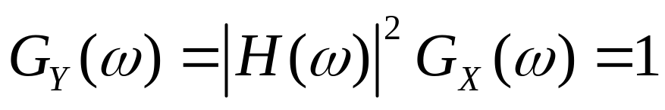
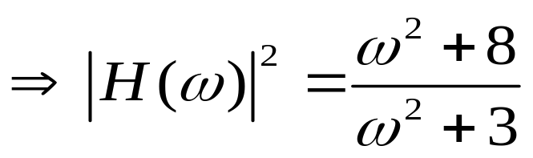
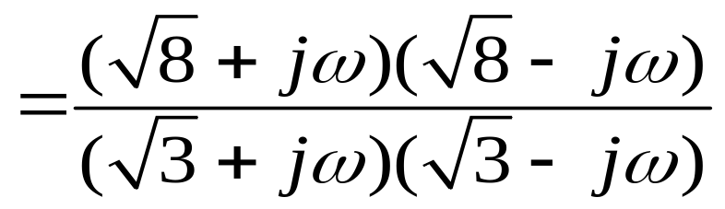
5.26 解：由题可知，所求的系统为一白化滤波器，有：
把已知的有色噪声通过某系统后变为白噪声，这个系统称为白化滤波器。

Slide 16
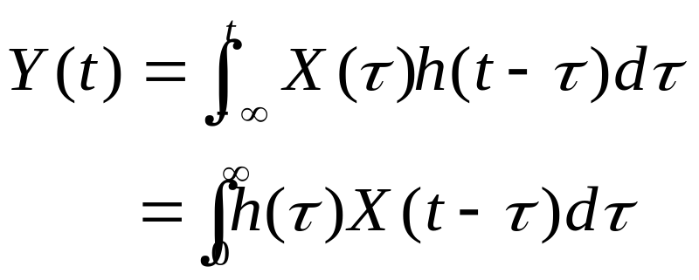
5.26 解：要求系统稳定
5.1.3 系统的稳定性与物理可实现的问题
对于物理可实现系统，当t<0时，有h(t)=0，所以有：
如果一个线性时不变系统，对任意有限输入其响应有界，则称此系统是稳定的。

Slide 17
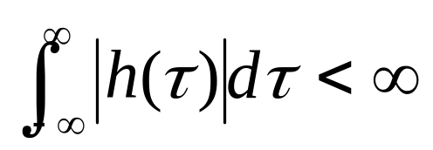
5.26 解:
稳定系统的冲激响应h(t)应绝对可积的，即满足
系统传函的极点在S平面的左半平面或Z平面的单位圆内。
稳定的最小相位系统的H(s)的极点在左半S平面，而零点不在右半S平面。

Slide 18

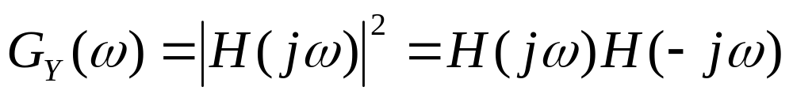
5.27 解：这是求解一个形成滤波器
形成滤波器
对于某个具有有理谱密度的零均值平稳随机序列，可以把它看作是一零均值单位谱高的白序列通过离散线性系统形成的，这个离散线性系统的传递函数为H(z)（稳定的最小相位系统），称滤波器H(z)为这个随机过程的形成滤波器。
类似离散序列，任意一有理谱密度的平稳过程可以认为是零均值单位谱高的白噪声通过因果线性定常系统H(s)后形成的。

Slide 19
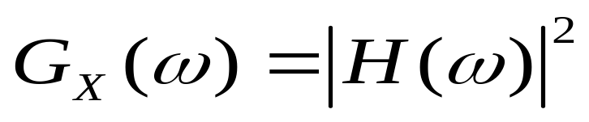
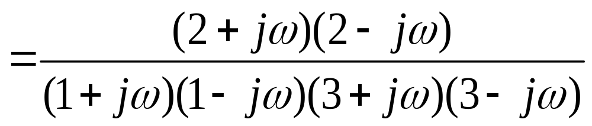
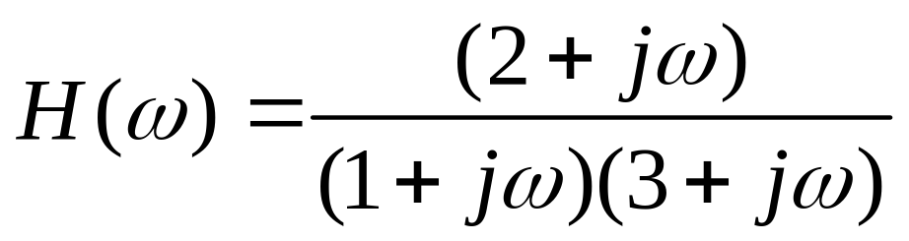
稳定的最小相位系统的H(s)的极点在左半S平面而零点不在右半S平面。
同题5.26选取稳定的最小相位系统：

Slide 20
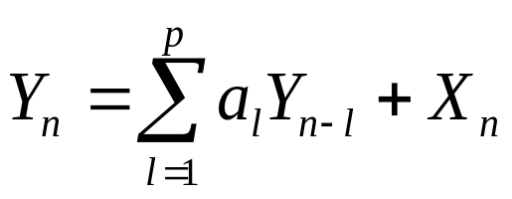
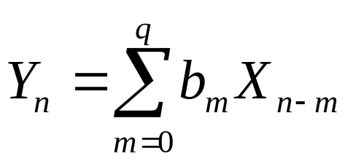
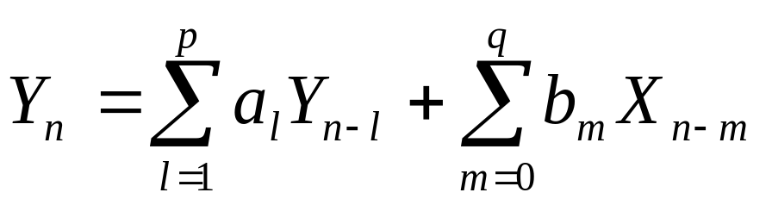
5.30 要求自相关函数和功率谱密度
常见的随机序列的模型
自回归或AR(Autoregresive)模型
滑动平均(MA)模型
自回归滑动平均(ARMA)模型

Slide 21
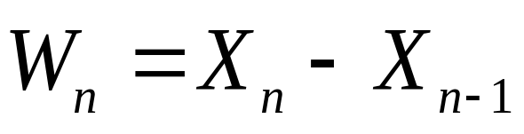
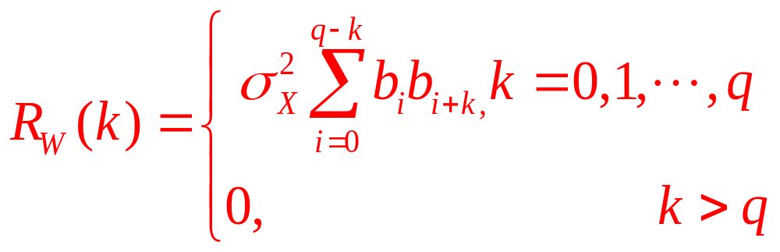
5.30 （1）解：
显然这是一个一阶MA过程，该过程输出的自相关函数满足下列方程
该方程可参考教材107页式（5.5.5）

Slide 22
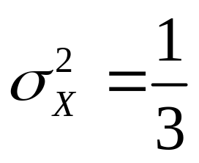
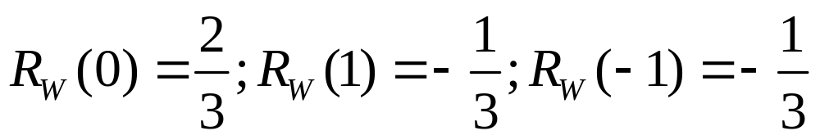
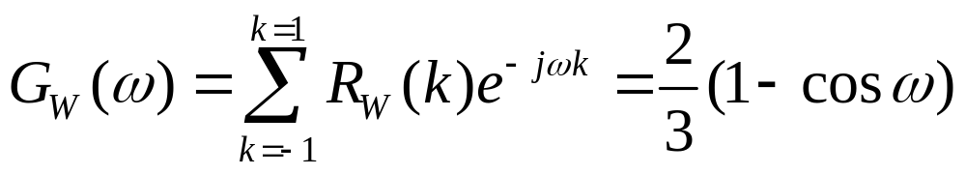
输入随机序列在-1到1间均匀分布，所以：
由上述方程可以算出：
功率谱为：

Slide 23
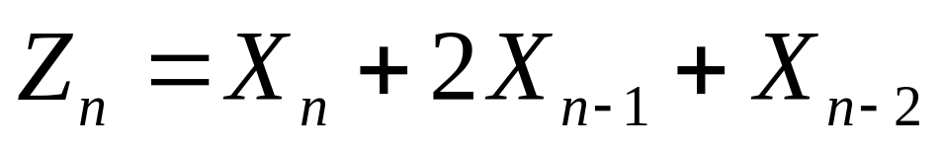
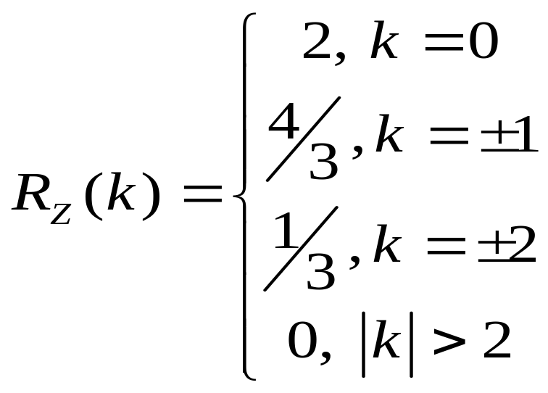
（2）解：
这是一个二阶MA过程

Slide 24
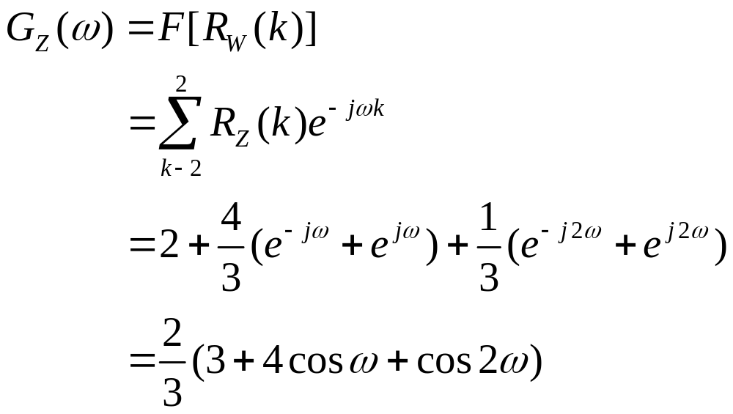
可求得功率谱为：

Slide 25


（3）解：
这是一个一阶AR过程，输出的自相关函数可由Yule-Walker方程表示为：

Slide 26



Slide 27

功率谱密度为：

Slide 28



解法二：先计算功率谱，再得到自相关函数
对方程两边作Z变换有：
得传函为：

Slide 29


输入和传函知道了，就可得到功率谱：
计算相关函数之前，熟悉一下一个变换对
该变换对见教材111页式（5.5.29）和式（5.5.30)

Slide 30

利用上述公式可得：

Slide 31




5.31 解：要求差分方程
由题可知
得到：

Slide 32

从稳定性和系统特性考虑选取：
数字滤波器的概念
滤波器是对输入信号的波形或频谱进行某种变换，以得到一定的输出信号。实现滤波的系统是离散的称为数字滤波。
离散线性时不变系统特性可以用h(n),H(z)以及输入输出间的差分方程描述。

Slide 33



数字滤波器的概念
数字滤波器的一般形式：
不失一般性令a₀=1，则其差分方程为：
差分方程为：

